Slide 1




Slide 2


CONTENTS
01
프로젝트 소개
02
사용기술
03
프로젝트 일정
04
주요기술
05
시연

Slide 3


01
프로젝트소개
02
사용기술
03
프로젝트 일정
04
주요기능
05
시연
반려동물을 위한 의료서비스에 쉽게 접할 수 있게
PAWMAP에서 상담-병원찾기-예약-진단서관리까지 한번에
반려동물 토탈 의료케어 서비스
01
02
03
04
우리동네 동물병원찾기
병원 예약과 진단서 관리
반려인들을 위한 커뮤니티
반려동물,수의사 관리
검색한 위치를 기반으로
주변 동물병원을
지도 표출
포맵의 제휴병원을
예약 시 동물병원에서
진단서 등록, 관리
자유게시판,
나눔게시판을
이용해 소통, 중고거래
회원이 반려동물과 수의사를
등록 관리

Slide 4


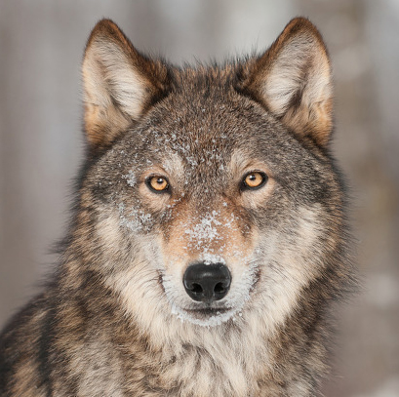



01
프로젝트소개
02
사용기술
03
프로젝트 일정
04
주요기능
05
시연
고결
김혜지
이영호
지은혜
최실비아
최재석
예약기능
자유게시판
좋아요기능
회원 프로필사진
게시판기능 전반
반려동물-수의사 프로필
아이디 비밀번호 찾기
UI 관련 전반
PPT
관리자 페이지 전반
나눔게시판
보호소 페이지
중복체크기능
주소검색 API
PPT
지도기능과 공공데이터
시큐리티 로그인
회원탈퇴
서버 배포
회원기능 전반

Slide 5











01
프로젝트소개
02
사용기술
03
프로젝트 일정
04
주요기능
05
시연
PawMap
공통 / DB
Front - end
Back - end

Slide 6





01
프로젝트소개
02
사용기술
03
프로젝트 일정
04
주요기능
05
시연
페이지 보류
14%
36.4%
HTML
Languages
JavaScript
24.7%
CSS
Java
24.9%

Slide 7
01
프로젝트소개
02
사용기술
03
프로젝트 일정
04
주요기능
05
시연
4주차
3주차
테스트 및 서버배포
2주차
상세기능
테스트 및 오류 수정
1주차
UI작성 및 기본기능
상세기능 구현
서버 배포 및 테스트
주제선정
UI 수정
UI 수정
UI 구현
페이지 병합
완료
주제 선정
회원가입 기능 구현
DB 작성
게시판 기능 구현
요구사항명세서 작성
UI 구상

Slide 8
주요 기능 소개

Slide 9
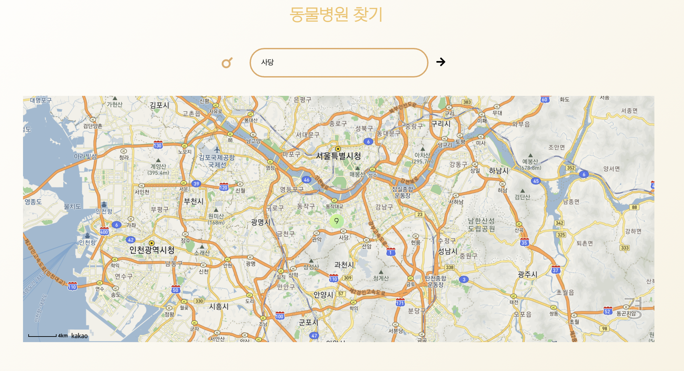
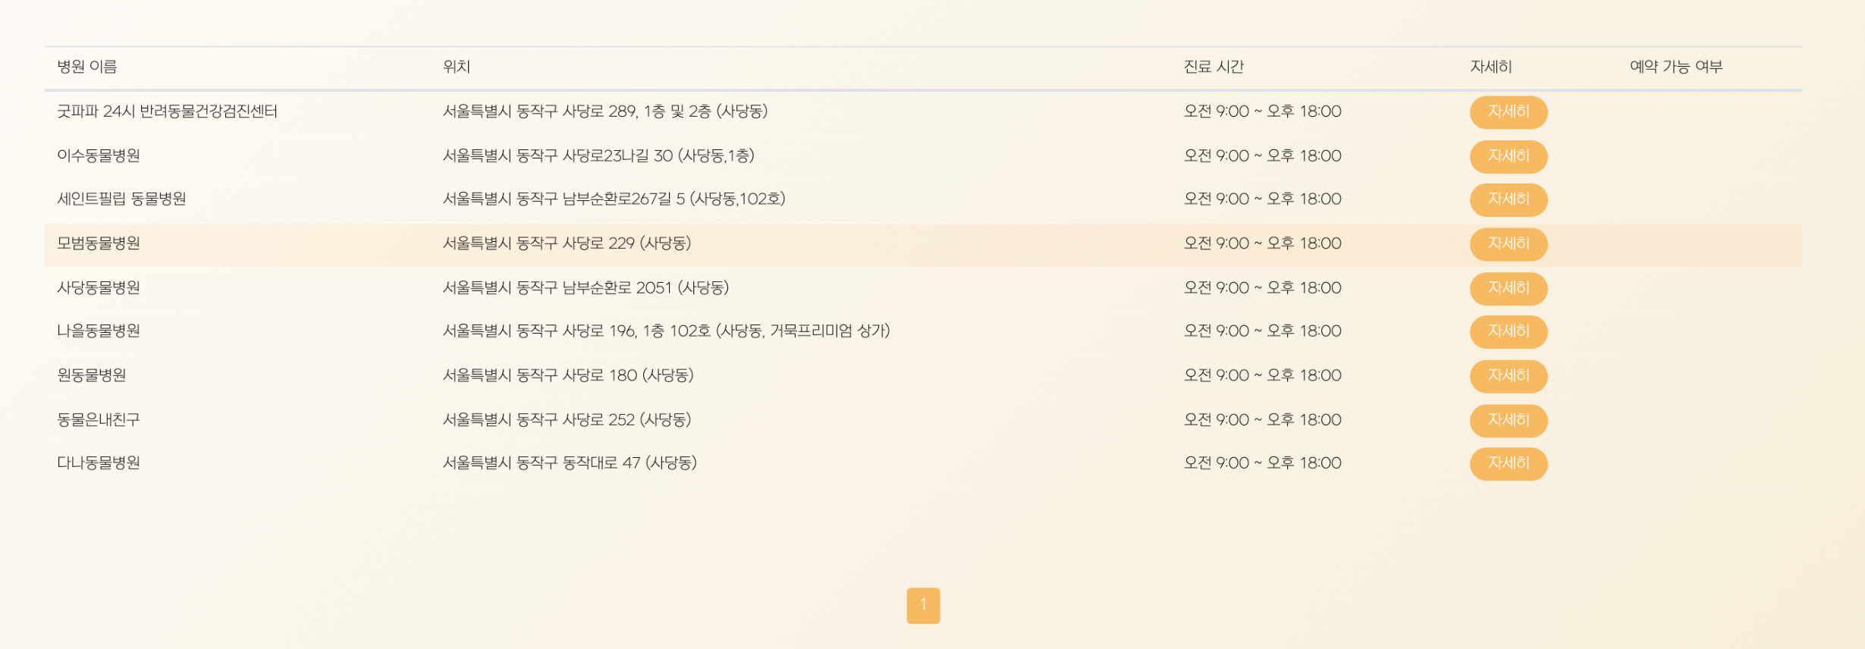
01
프로젝트소개
02
사용기술
03
프로젝트 일정
04
주요기능
05
시연
맵 API

Slide 10
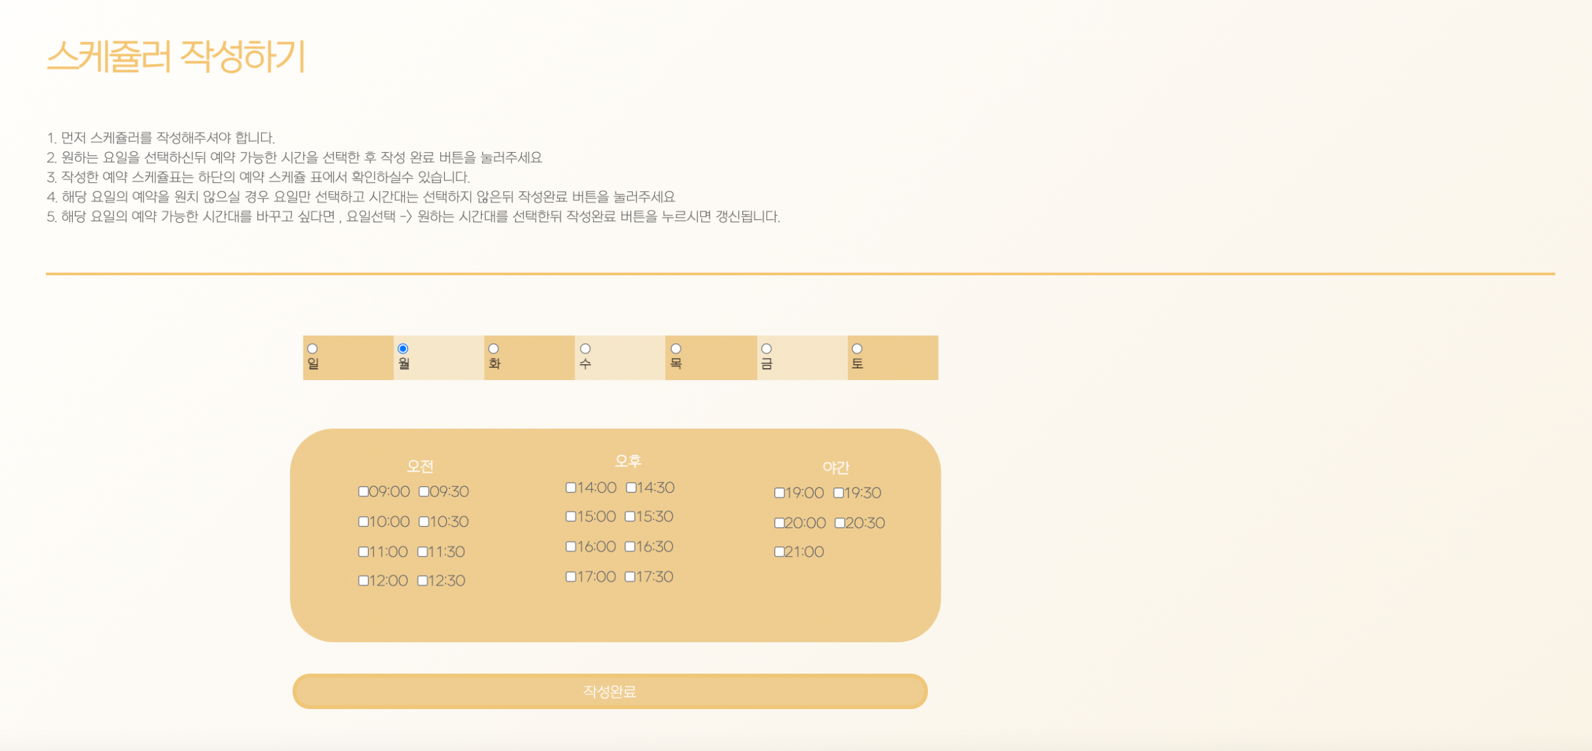
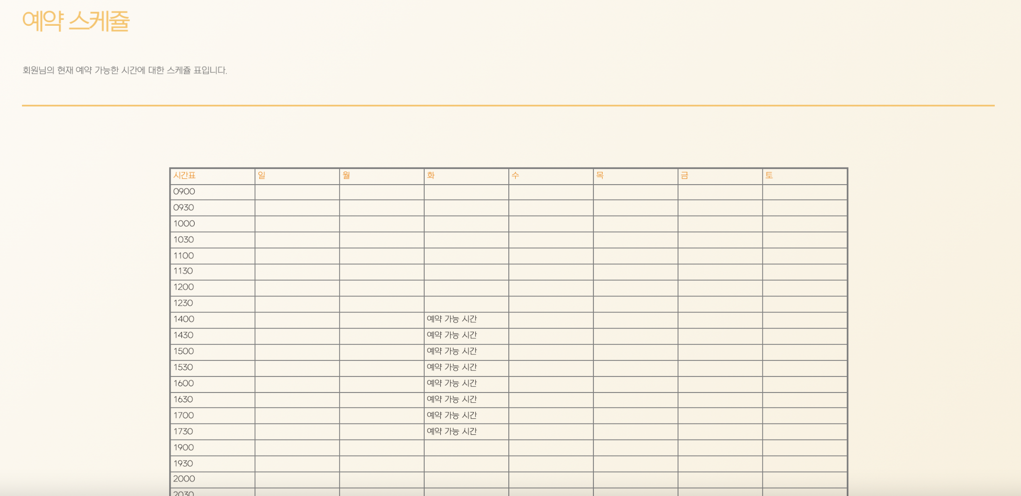
01
프로젝트소개
02
사용기술
03
프로젝트 일정
04
주요기능
05
시연
예약 기능

Slide 11
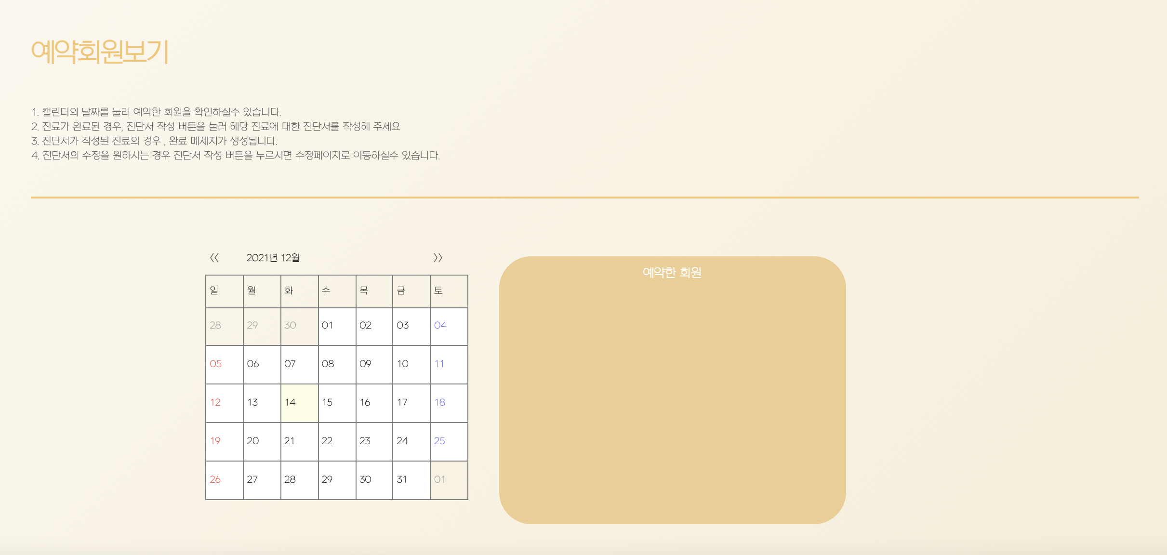
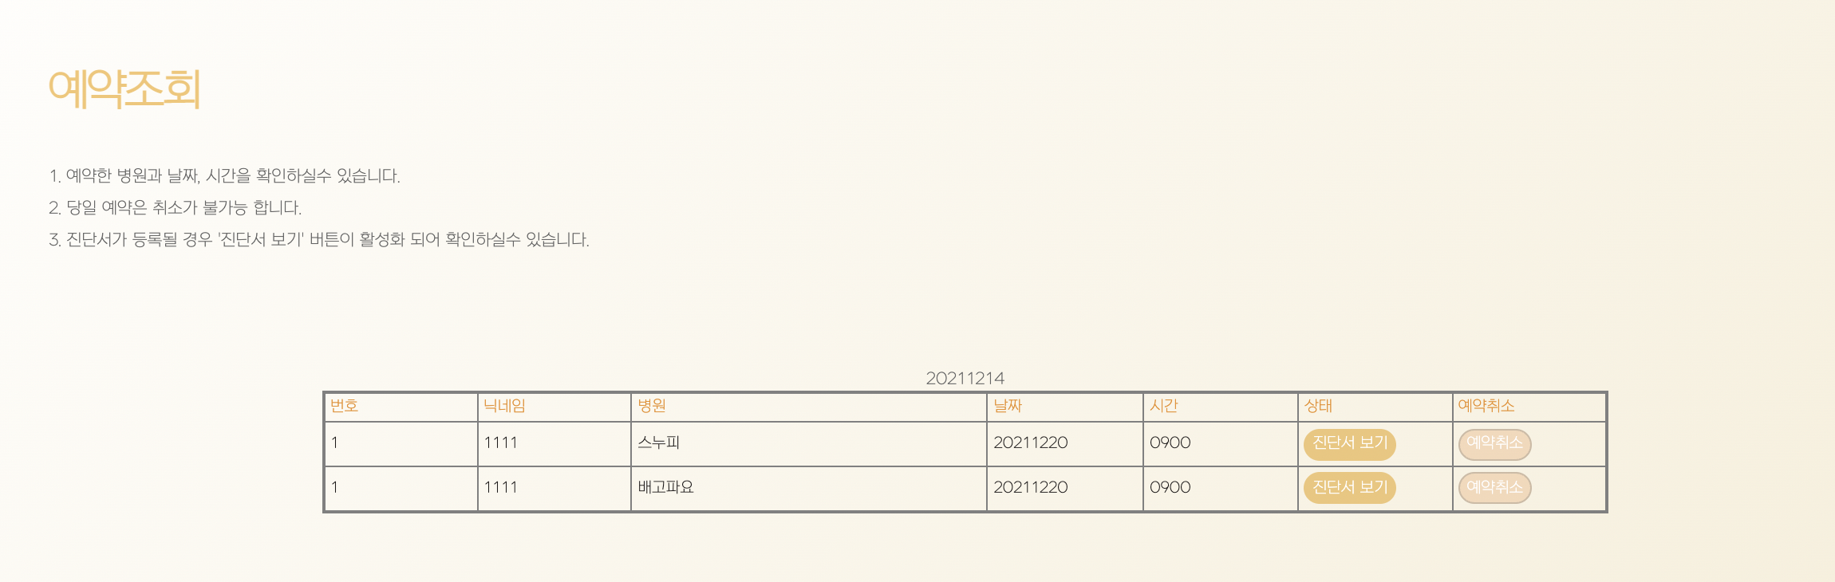
01
프로젝트소개
02
사용기술
03
프로젝트 일정
04
주요기능
05
시연
진단서 관리

Slide 12
기능 시연

Slide 13


01
프로젝트소개
02
사용기술
03
프로젝트 일정
04
주요기능
05
시연

Slide 14


감사합니다

